Slide 1
Backpropagation (regra delta generalizada)
É o algoritmo de propagação de erros mais usado
Desenvolvido na década de 80
O erro obtido na saída é retro-propagado pela rede
Originalmente, a rede é completamente conectada e o uso de entradas de viés é opcional
Exige função de transferência diferenciável
mais usadas: linear, logística, tangente hiperbólica

Slide 2
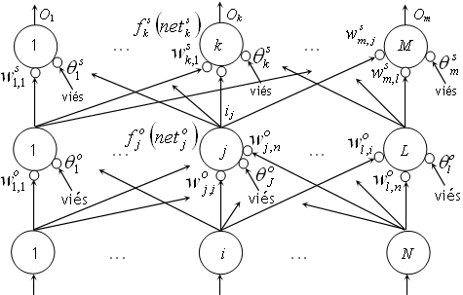
Backpropagation (regra delta generalizada)

Slide 3
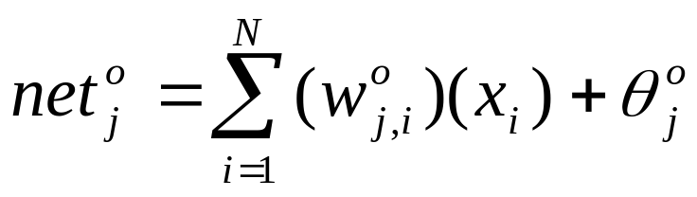
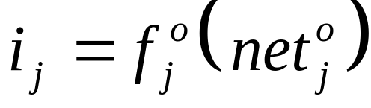
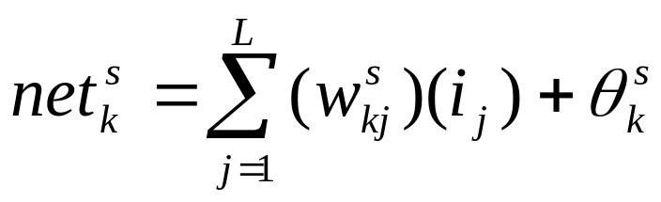
Backpropagation (regra delta generalizada)
0 - Inicializa os pesos (valores aleatórios)
1 - Aplica as entradas X₁, X₂, ..., X_{n}
2 - Calcula os nets da camada oculta
3 – Aplica função de transferência na camada oculta
4 – Calcula os nets da camada oculta

Slide 4
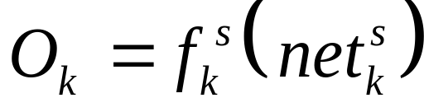
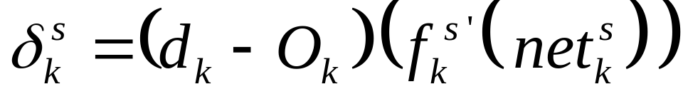
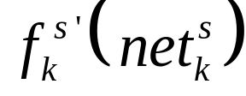
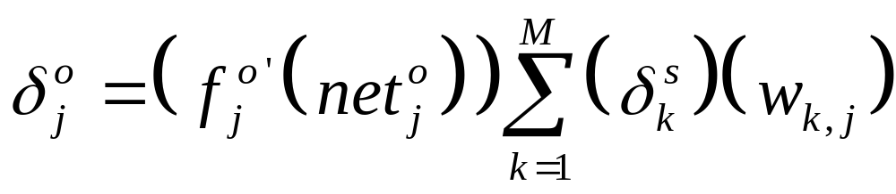
Backpropagation (regra delta generalizada)
5 - Calcula as saídas O_{k} da camada de saída
6 - Calcula os erros da camada de saída
d_{k} : valor desejado na saída e é a derivada da função de transferência da camada de saída
7 - Calculam os erros da camada oculta

Slide 5
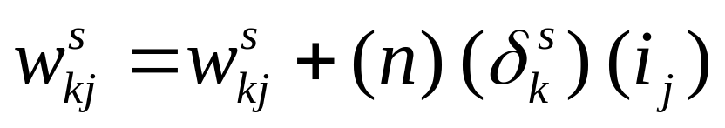
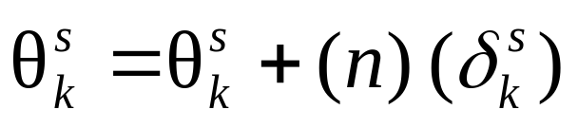
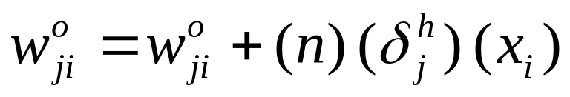
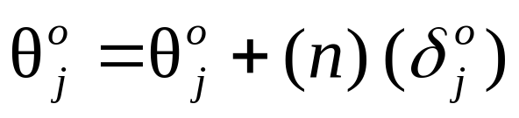
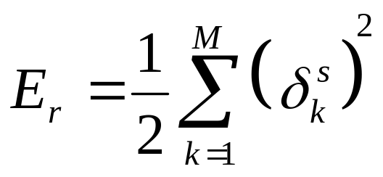
Backpropagation (regra delta generalizada)
8 - Atualiza os pesos da camada de saída
9 - Atualiza os pesos da camada oculta
10 - Calcula o erro da rede fazendo

Slide 6
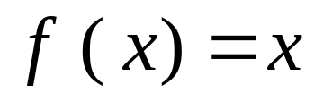
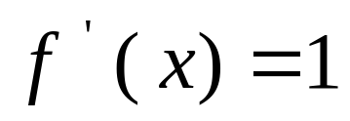
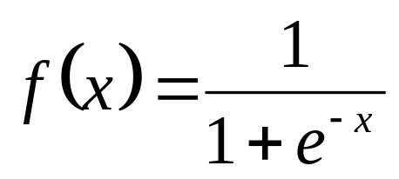
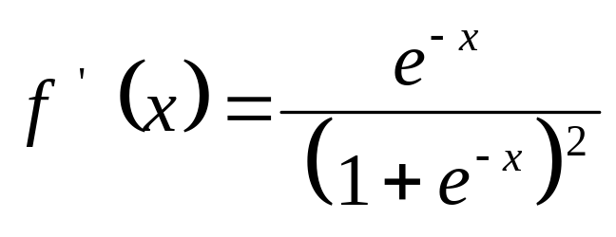
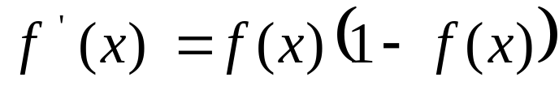
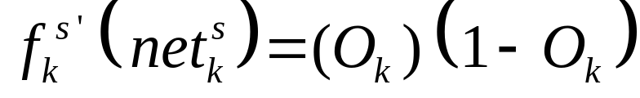
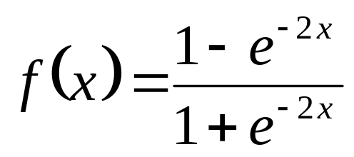
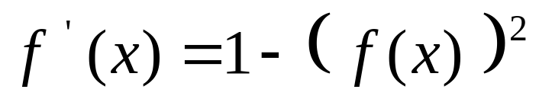
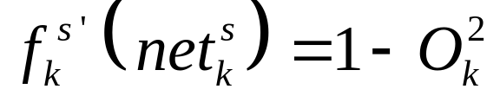
Backpropagation (regra delta generalizada)
Aplicar os passos 1 até 10 em todas as amostras até se obter erro de rede E_{r} < limiar
Exemplos de Funções de transferência e suas derivadas
Linear : →
Logística: →
ou ou seja,
Tangente →
Hiperbólica:
ou seja,

Slide 7
Backpropagation (regra delta generalizada)
Exemplo numérico
Treinar a rede neural da figura com:
2 neurônios na camada de entrada (A e B )
4 neurônios na camada oculta (C, D, E e F )
1 neurônio na camada de saída (G )
Fazer apenas uma iteração com a amostra (A = 0 e B = 1) - Valor desejado de saída 1.
Usar a função de transferência linear f ( x ) = x
Sem entradas de viés
Usar taxa de aprendizado = 1
Valores iniciais dos pesos são:
w_{g,c} = 1.2 w_{g,f} = 3.2 w_{d,a} = 3.6
w_{e,b} = 2.5 w_{g,d} = 1.6 w_{c,a} = 1.1
w_{d,b} = -4.1 w_{f,a} = 0.9 w_{g,e} = 4.3
w_{c,b} = -1.4 w_{e,a} = 2.1 w_{f,b} = -1.0
G
C D E F
A B

Slide 8
Backpropagation (regra delta generalizada)
1 - a entrada é aplicada, fazendo A = 0 e B = 1
2 - são calculados os net’s da camada oculta
net_{C} = A.w_{c,a} + B.w_{c,b} = -1.4
net_{E} = A.w_{e,a} + B.w_{e,b} = 2.5
net_{D} = A.w_{d,a} + B.w_{d,b} = -4.1
net_{f} = A.w _{f,a} + B.w _{f,b} = -1.0
3 - aplica a função de transferência f (x) = x
nos neurônios C a F
i_{c} = -1.4
i_{d} = -4.1
i_{e} = 2.5
i _{f} = -1.0
4 - são calculados os net’s da camada de saída
net_{G} = i_{c} .w_{g,c} + i_{d} .w_{g,d} + i_{e} .w_{g,e} + i_{f} .w_{g,f} = -0,69
G
C D E F
A B

Slide 9
Backpropagation (regra delta generalizada)
5 - aplica-se a função de transferência f (x) = x no neurônio G
O_{g} = -0.69
6 - calcula-se o erro da saída
δ_{G} = (d_{k} - O_{g} ) . f ’ (x)
δ_{G} = (1 - (-0,69)).1 = 1,69
7 - calcula-se o erro dos neurônios da camada oculta
δ_{C} = f ’ (x) . δ_{G} . w_{g,c} = 2,03
δ_{E} = f ’ (x) . δ_{G} . w_{g,e} = 7,27
δ_{D} = f ’ (x) . δ_{G} . w_{g,d} = 2,70
δ_{F} = f ’ (x) . δ_{G} . w_{g,f} = 5,41
8 - os pesos da saída são ajustados
w_{g,c} = w_{g,c} + n.δ_{G} . i_{c} = -1,166
w_{g,e} = w_{g,e} +n.δ_{G} . i_{e} = 8,523
w_{g,d} = w_{g,d} + n.δ_{G} . i_{d} = -5,329
w_{g,f} = w_{g,f} + n.δ_{G} . i_{f} = 1,51
G
C D E F
A B

Slide 10
Backpropagation (regra delta generalizada)
9 - os pesos da camada oculta são ajustados
w_{c,a} = w_{c,a} + n.δ_{C} . A = 1,1
w_{d,b} = w_{d,b} + n.δ_{D} . B = -1,4
w_{f,a} = w_{f,a} + n.δ_{f} . A = 0,9
w_{c,b} = w_{c,b} + n.δ_{C} . B = 0,6
w_{e,a} = w_{e,a} + n.δ_{E} . A = 2,1
w_{f,b} = w_{f,b} + n.δ_{f} . B = 4,4
w_{d,a} = w_{d,a} + n.δ_{D} . A = 3,6
w_{e,b} = w_{e,b} + n.δ_{E} . B = 9,7
10 - obtém-se o erro da rede
E_{r}=1/2(1.69)² = 1.42
G
C D E F
A B

